Slide 1
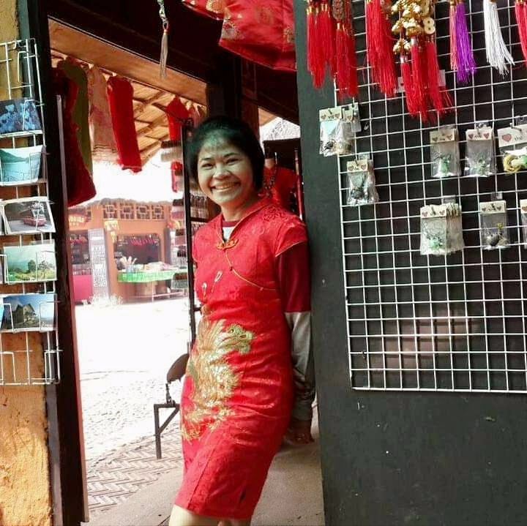
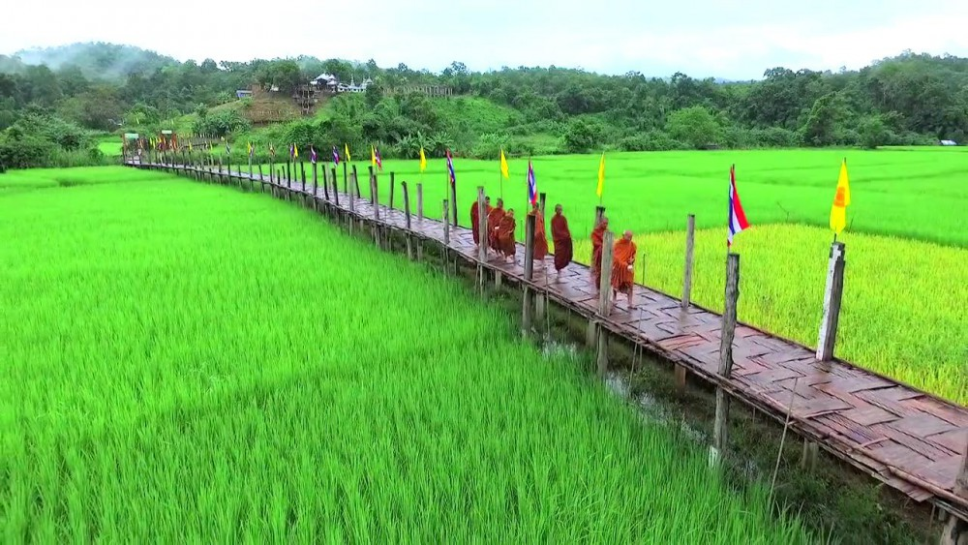
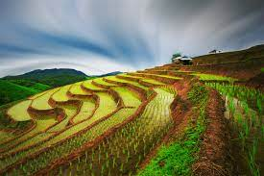
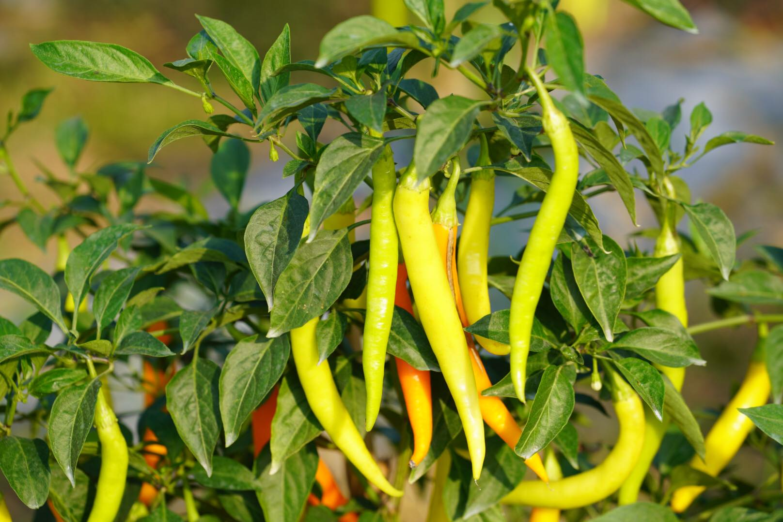
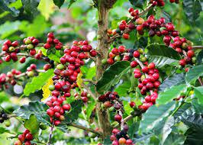
การจัดตั้ง และพัฒนากลุ่มอาชีพ
นางสาวจันทร์หอม สีแดง
ผู้อำนวยการกลุ่มงานสารสนเทศการพัฒนาชุมชน
สำนักงานพัฒนาชุมชนจังหวัดสระแก้ว
โทร. ๐๘๓ ๓๗๙ ๒๓๒๓
๐๘๑ ๘๒๒ ๙๖๓๕

Slide 2
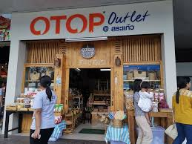
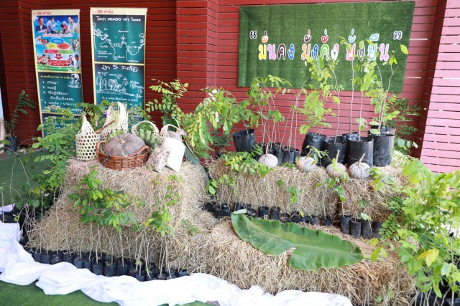
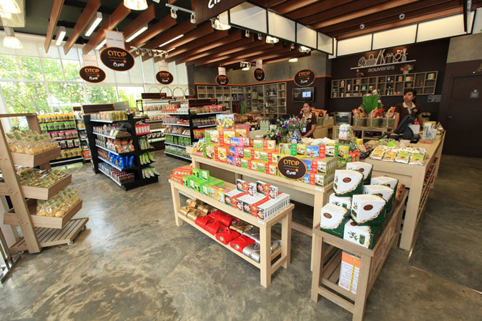
รวมตัวกัน
กลุ่มอาชีพ
ดำเนินกิจกรรมด้านอาชีพ
ผลิต
ต่อเนื่อง
จำหน่าย
คณะกรรมการ ระเบียบ

Slide 3
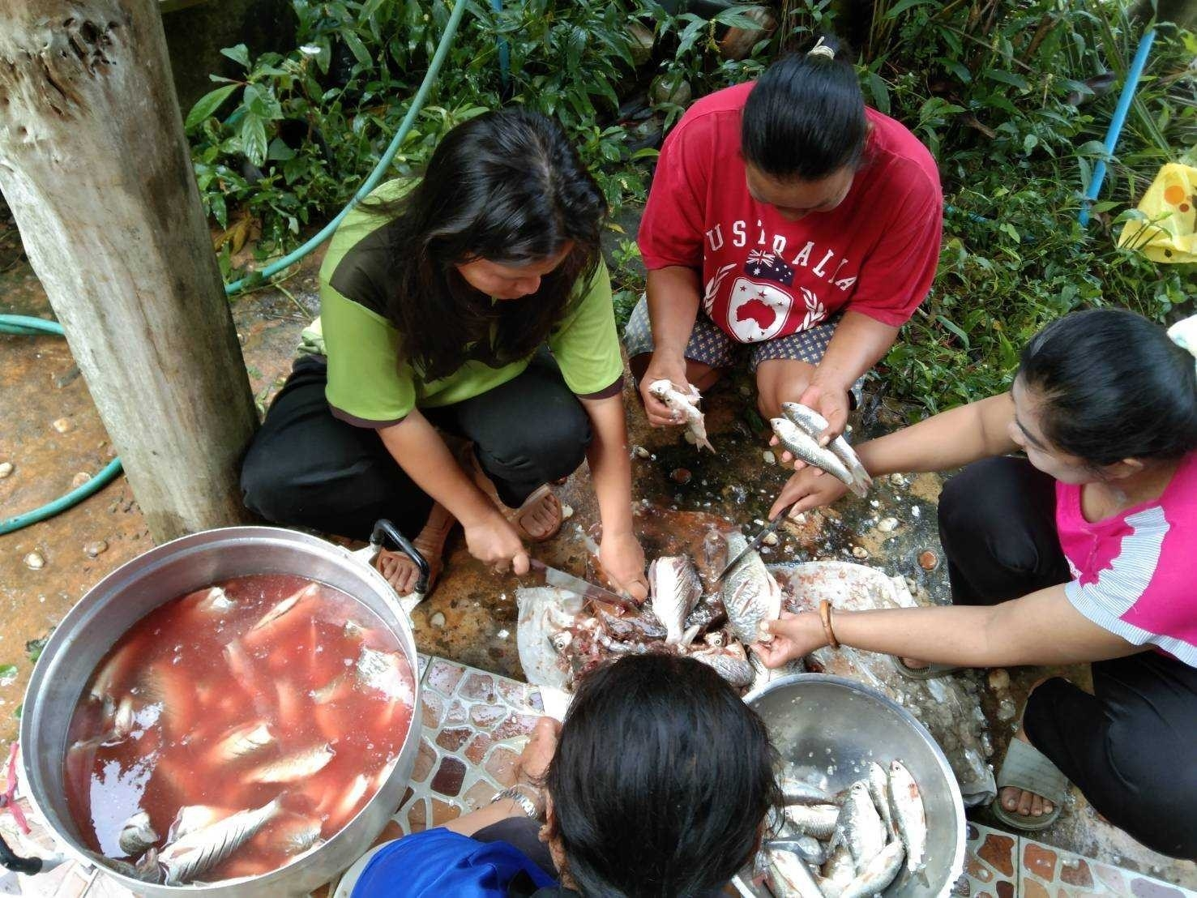
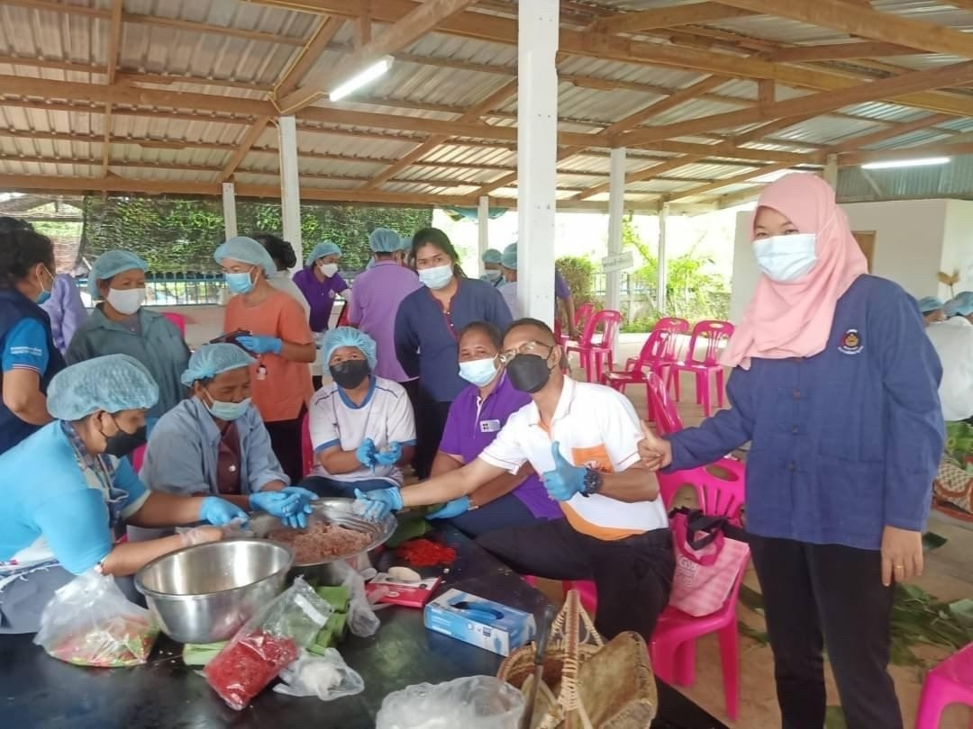
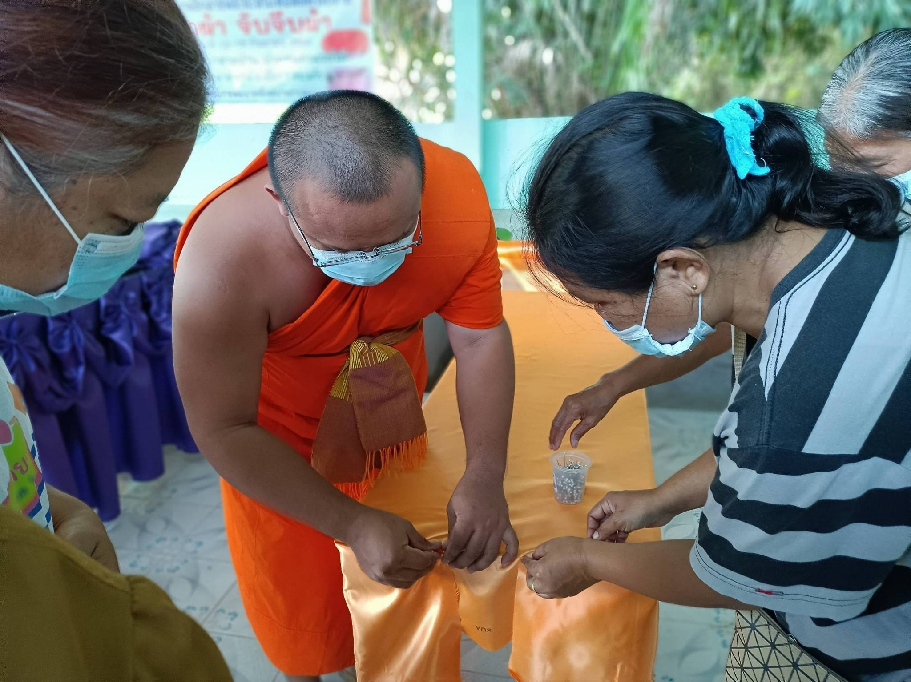
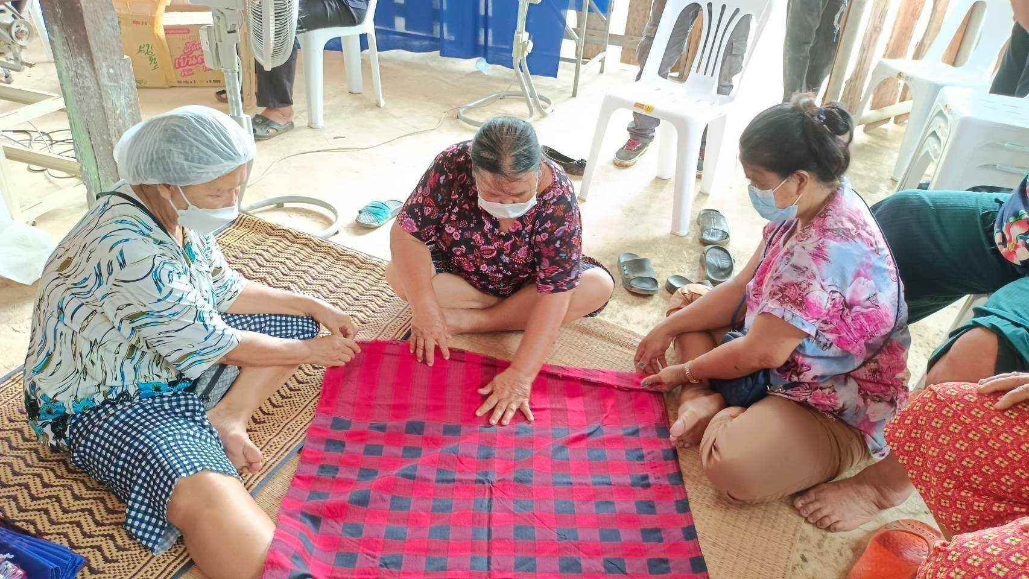
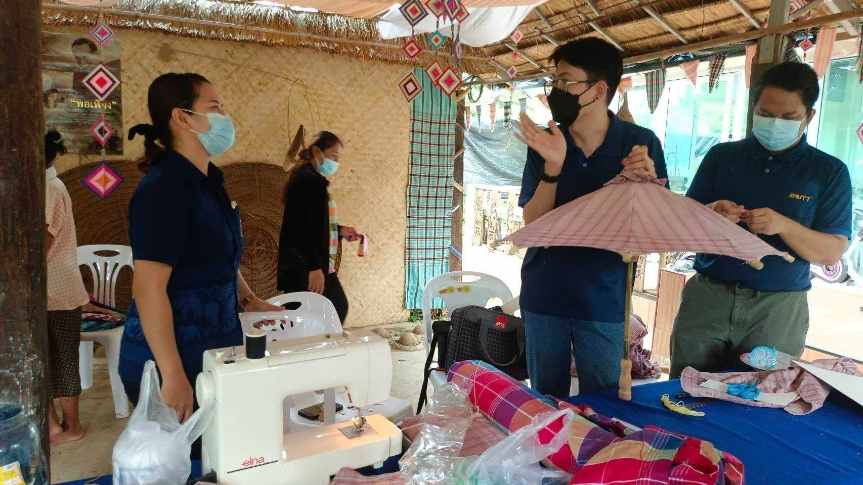
วัตถุ
ประสงค์
๑.
เพื่อส่งเสริมครัวเรือนรวมกลุ่มช่วยเหลือกัน มีความมั่นคงในอาชีพ มีรายได้ต่อเนื่อง
๒.
เพื่อพัฒนาทักษะ ความรู้ ความสามารถในด้านการผลิต ตลาด การจัดการ สู่การเป็นผู้ประกอบการชุมชน
๓.
เพื่อเป็นศูนย์กลางการแลกเปลี่ยนเรียนรู้ด้านอาชีพ สัมมาชีพ ตามหลักปรัชญาของเศรษฐกิจพอเพียง

Slide 4
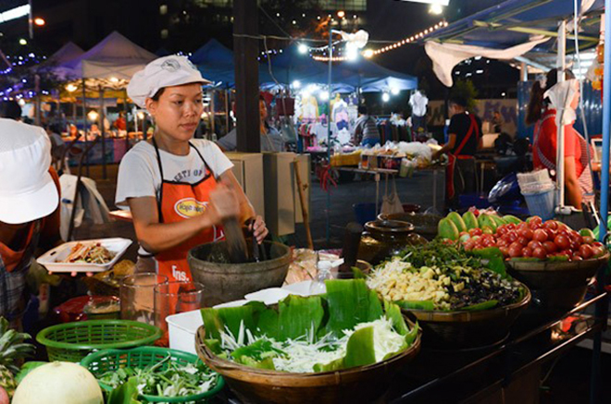
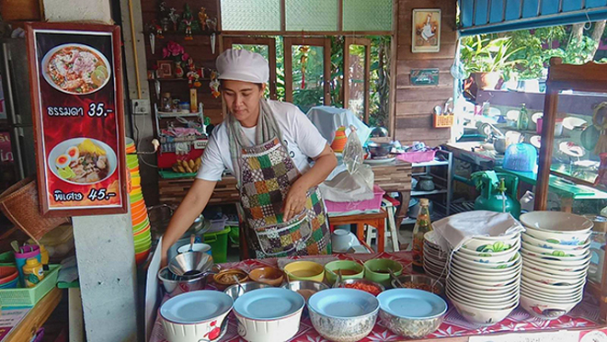
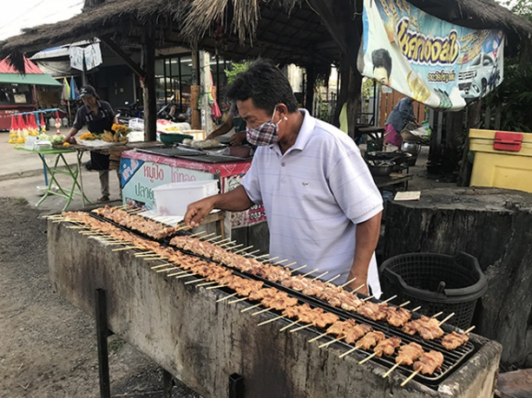
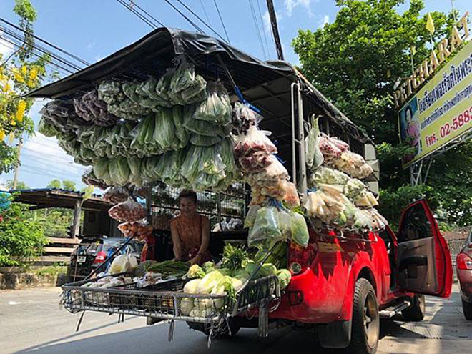
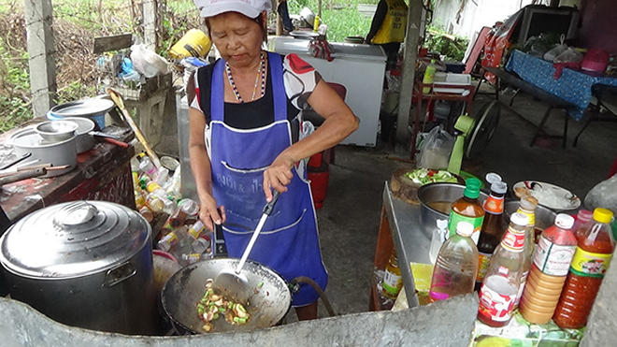
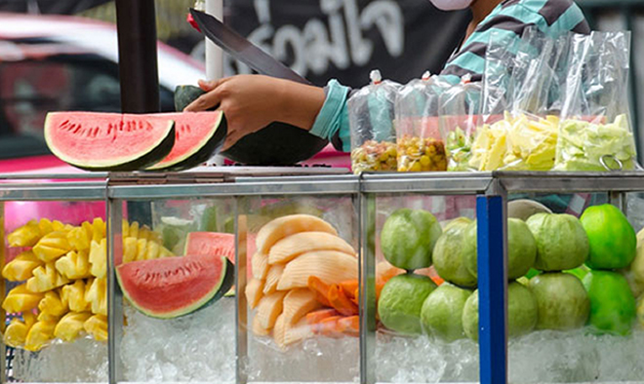
12 อาชีพแต่งตัวธรรมดาๆ ไม่สวย แต่รวยกว่าคนใส่สูท
นำโด่ง.ขายก๋วยเตี๋ยว...จ้า
ปัง ปัง ต้องส้มตำไก่ย่าง
หมูปิ้งตามมาติดๆ
ทุกอย่าง..ก็รถพุ่มพวง
สุดฮิตหากินง่าย...ตามสั่ง
แก้ง่วง..ผลไม้ตามฤดู

Slide 5
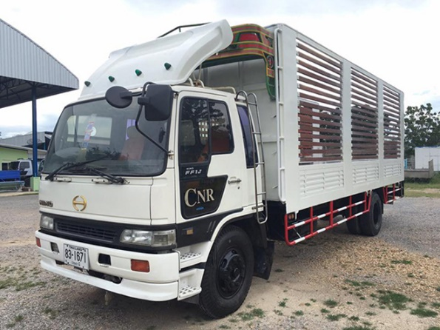
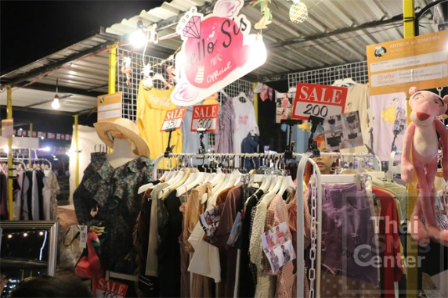
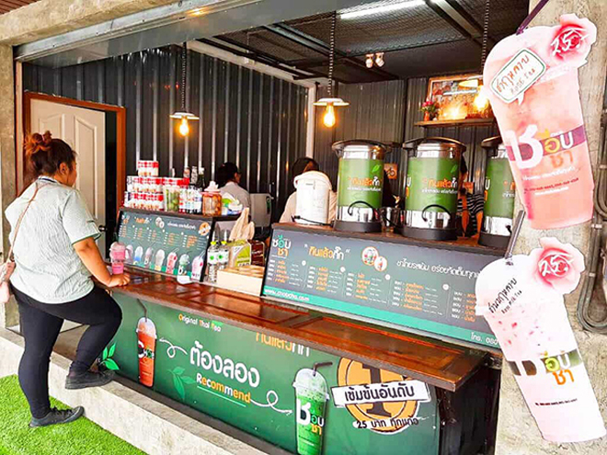
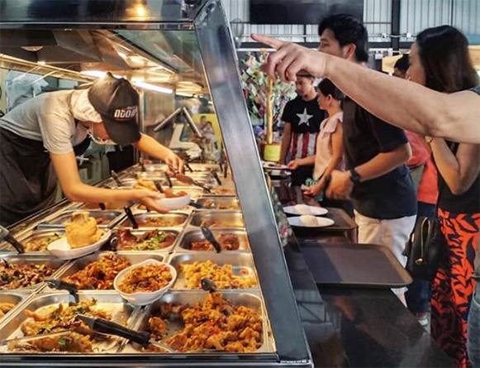
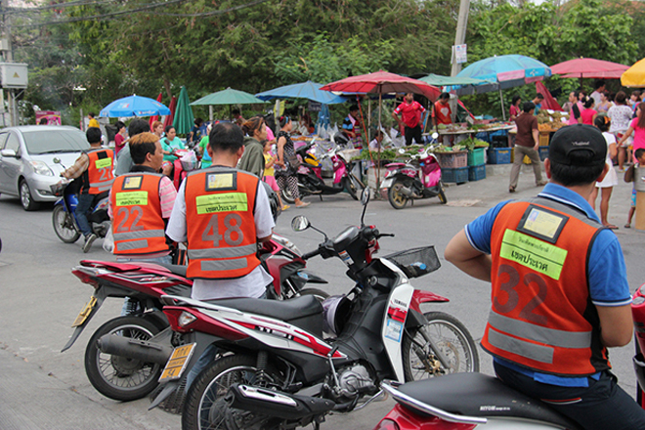
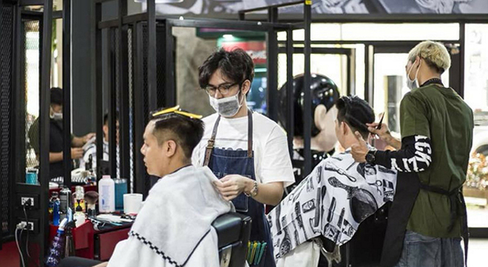
เฟื่องฟู....พี่รถบรรทุก
ฟินทุกอย่าง..ตลาดนัดจ้า
ชงสนุก
ทุกเมนูเครื่องดื่ม
ช้าหมดอดกิน..ข้าวแกง
ลืมไม่ได้..ก็พี่วิน
แพง ไม่แพง..ตัดผมชาย
ที่มา : www.ThaiSMEsCenter.com

Slide 6
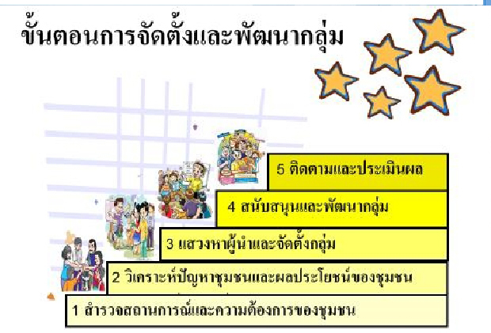

Slide 7
กิจกรรม
กลุ่ม /สมาชิก
การบริหารกลุ่มอาชีพ
กองทุน
กรรมการ
กฎ กติกา

Slide 8
การจัดสรร ผลกำไร
การบริหารจัดการ
การพัฒนากลุ่มอาชีพ
ช่องทางการตลาด
การผลิต
เพิ่มมูลค่าผลิตภัณฑ์

Slide 9



๑
ผู้นำ
ปัจจัยความสำเร็จ
๒
สมาชิก
๓
วัตถุประสงค์กลุ่ม
๔
บริการจัดการกลุ่ม
๕
การสื่อสารภายในกลุ่ม
๖
การผลิต ผลงานของกลุ่ม
๗
เงินทุนของกลุ่ม

Slide 10
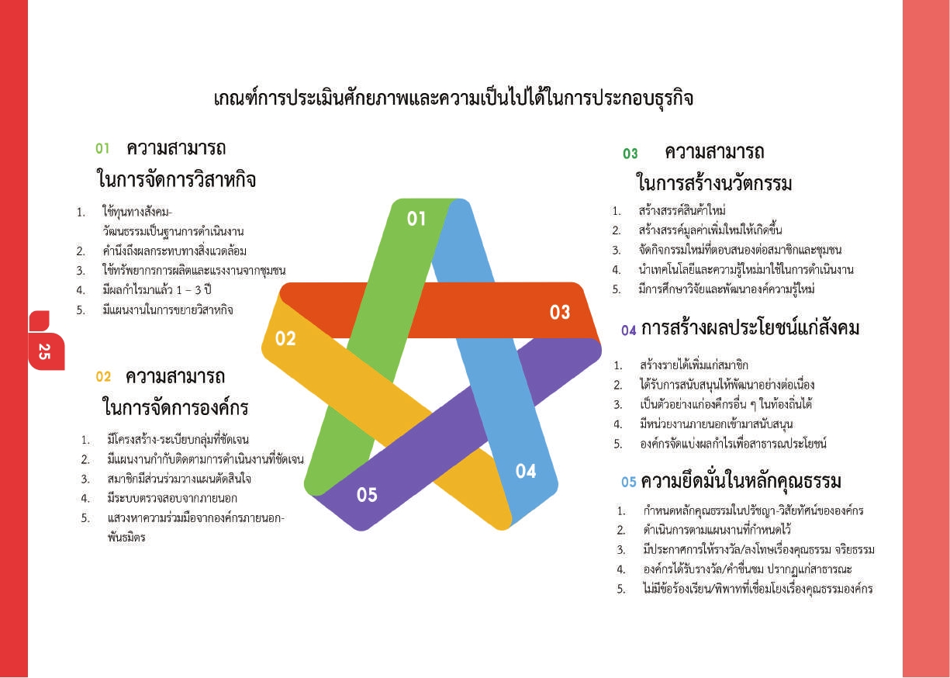
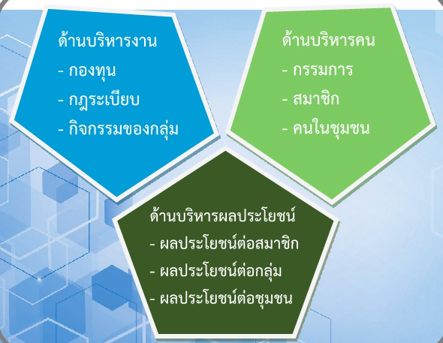
เกณฑ์ประเมินมาตรฐานกลุ่ม/องค์กร ตามเกณฑ์ มชช.๓X๓

Slide 11
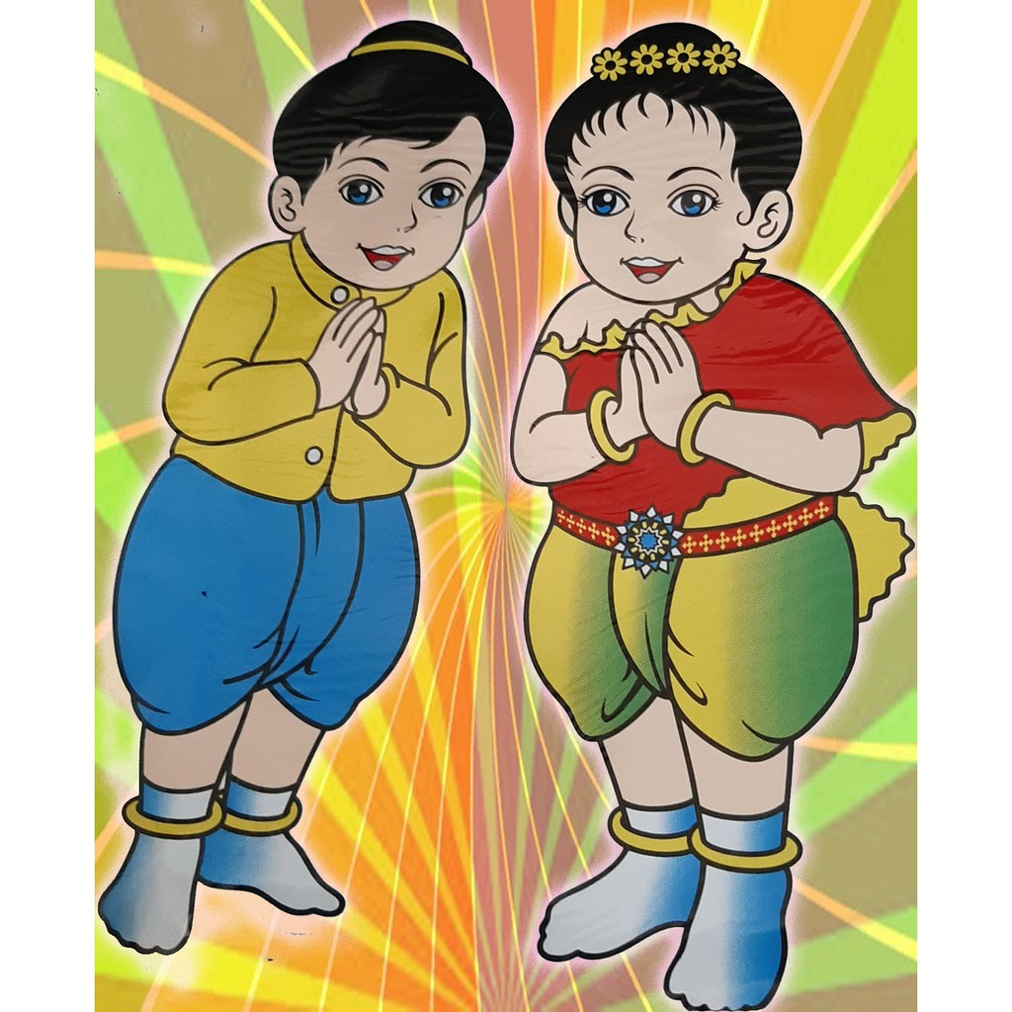
คำถามจากเวที
ข้อเสนอแนะ

